Slide 1
出其不意的上帝
使徒行傳 3:1-10

Slide 2
使徒行傳 3:1-10
3:1 申初禱告的時候、彼得、約翰、上聖殿去。
3:2 有一個人、生來是瘸腿的、天天被人抬來、放在殿的一個門口、那門名叫美門、要求進殿的人賙濟。
3:3 他看見彼得約翰將要進殿、就求他們賙濟。
3:4 彼得約翰定睛看他．彼得說、你看我們。
3:5 那人就留意看他們、指望得著甚麼。
3:6 彼得說、金銀我都沒有、只把我所有的給你、我奉拿撒勒人耶穌基督的名、叫你起來行走。
3:7 於是拉著他的右手、扶他起來、他的腳和踝子骨、立刻健壯了．
3:8 就跳起來、站著、又行走．同他們進了殿、走著、跳著、讚美 神。
3:9 百姓都看見他行走、讚美 神．
3:10 認得他是那素常坐在殿的美門口求賙濟的．就因他所遇著的事、滿心希奇驚訝。

Slide 3
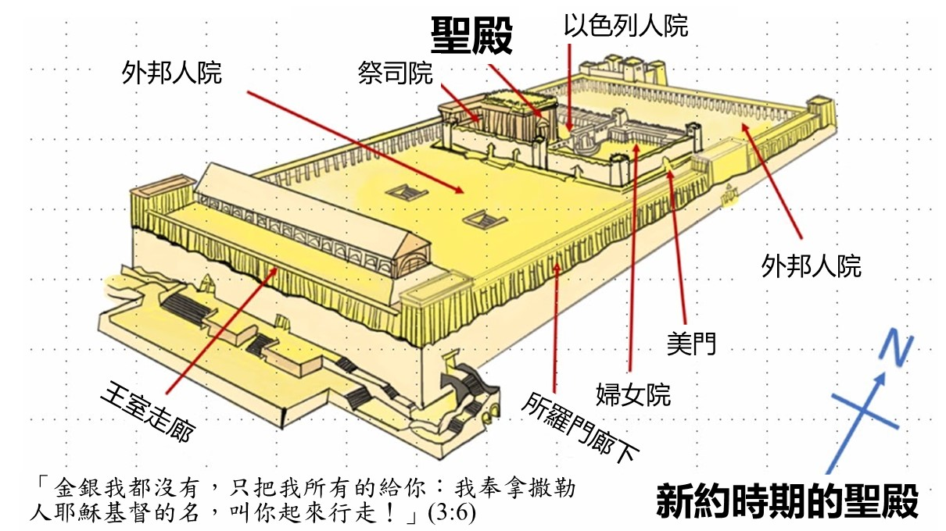
經文中找背景的蛛絲馬跡

Slide 4
經文中找背景的蛛絲馬跡
這個人差不多四十多歲 (使徒行傳4:22)
這人從出生就瘸了 (3:2 …生來是瘸腿的…)
這個人是靠乞討維生
這個人從來沒帶有任何希望得著醫治 (從小就瘸)
彼得沒有給他金錢, 而是奉耶穌的名, 醫治了他
這個人常坐在門口, 耶穌還在世上的時候他就已經常在門口乞討了
從來沒走過路的人竟然可以馬上走跳自如

Slide 5
1.有醫治大能的上帝
馬太福音: 17:20 耶穌說：「…我實在告訴你們：你們若有信心像一粒芥菜種，就是對這座山說：『你從這邊挪到那邊！』，它也必挪去；並且你們沒有一件不能做的事了。
箴言 4:20-22 20我兒，要留心聽我的言辭，側耳聽我的話語， 21都不可離你的眼目，要存記在你心中。 22因為得著它的就得了生命，又得了醫全體的良藥。
箴言 17:22 喜樂的心乃是良藥，憂傷的靈使骨枯乾。

Slide 6
2.監察人心的上帝
耶利米書 17:10 我耶和華是察透人心，試驗人肺腑的，要照著各人的行為，和各人所作的事應得的結果報應各人。
詩篇 139:23-24 神啊！求你鑒察我，知道我的心思；試驗我，知道我的意念。看看我裡面有甚麼惡行沒有，引導我走永恆的道路。

Slide 7
3.掌控時間的上帝
太 8:2-3 有一個長大痲瘋的來拜他，說：主若肯，必能叫我潔淨了。耶穌伸手摸他，說：我肯，你潔淨了罷！他的大痲瘋立刻就潔淨了。
太 9:20-22 有一個女人患了十二年的血漏，來到耶穌背後，摸他的衣裳穗子， 因為她心裡說：「我只摸他的衣裳，就必痊癒。」 耶穌轉過來看見她，就說：「女兒，放心！你的信救了你。」從那時候，女人就痊癒了。
路 4:38-39 耶穌出了會堂，進了西門的家。西門的岳母害熱病甚重，有人為她求耶穌。 耶穌站在她旁邊，斥責那熱病，熱就退了。她立刻起來服侍他們。

